Slide 1
Loading Screen & Scene Manager
Tomislav Marković

Slide 2
Šta je Loading Screen
Slika koju prikazuje kompjuterski program, najčešće u video igrama, dok se učitava ili inicijalizira program

Slide 3
Loading Screen ne mora biti statična slika
Neki Loading Screen-ovi prikazuju traku za učitavanje (progress bar)
Nekada se nije prikazivalo trajanje loadinga
Proces je trajao i do 5 minuta

Slide 5
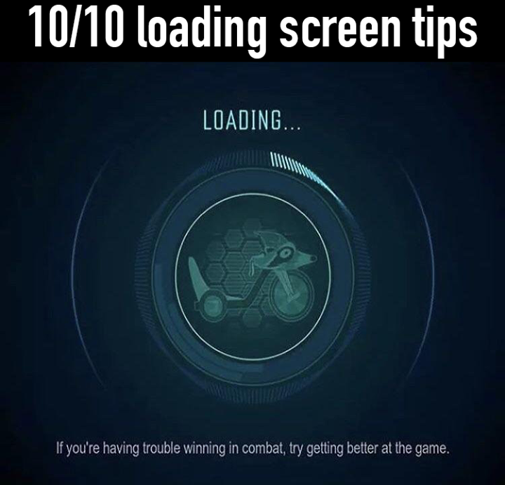
U loading screen-u se mogu staviti i mini igre
Assassins creed – Upravljanje glavnim likom
Video – Call Of Duty
Stavljanje nagovještaj (hint)

Slide 6
Scene Manager
Pozivamo ju sa
Koristimo za stvaranje novih scena, učitavanje u druge scene, uništavanje scena, itd.

Slide 7
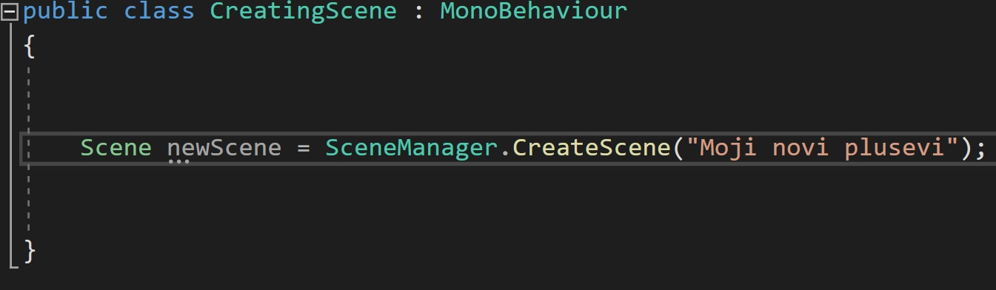
SceneManager.CreateScene
Kreiramo novu scenu sa imenom koji mi upisujemo

Slide 8
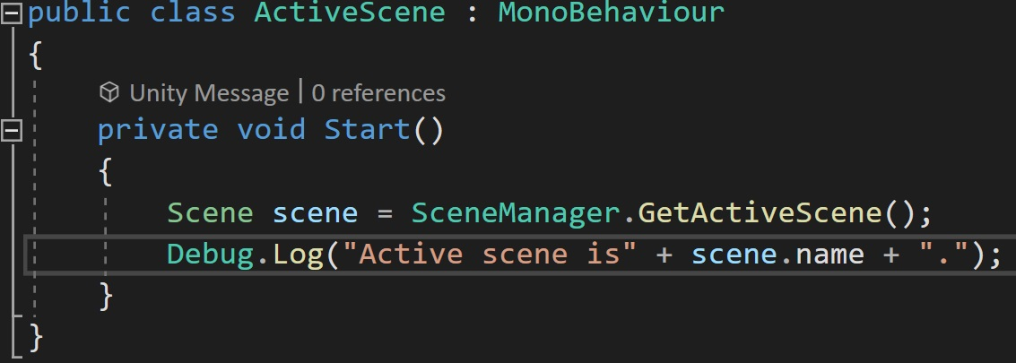
SceneManager.GetActiveScene
Dohvaća trenutnu aktivnu scenu

Slide 9
SceneManager.GetSceneAt
Dohvaća scenu iz popisa učitanih scena

Slide 10
SceneManager.GetSceneByBuildIndex
Valjana scena će biti prikazana ako je scena u build settingu te ako je učitana
Ako nije bila učitana SceneManager ju neće prikazati kao valjanu scenu

Slide 11
SceneManager.GetSceneByName
Pretražuje scene po imenu
Može se upisati i zadnji dio imena ali će se učitati prva scena koja odgovara tom imenu
Nije osjetljivo na veliko i malo slovo

Slide 12
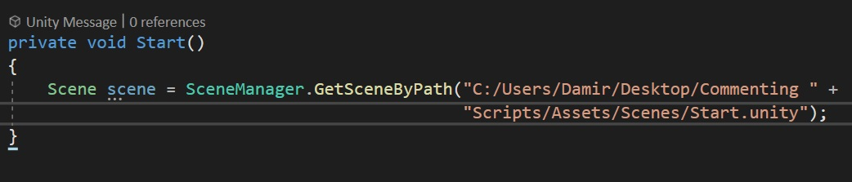
SceneManager.GetSceneByPath
Dohvaća scenu po lokaciji u folderu projekta

Slide 13
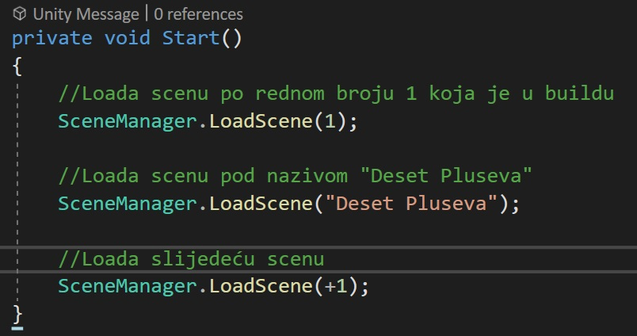
SceneManager.LoadScene
Učitava scenu po broju u Buildu ili po imenu scene

Slide 14
SceneManager.LoadSceneAsync
Asinkrono loadanje scene
Po imenu, putanji ili build indexu
Ako je LoadSceneMode.Single, tada će se sve scene unloadati prije loadanje zadane
Ako je LoadSceneParamaters onda sakuplja sve strukture na jedno mjesto osim imena scene i build indeksa

Slide 15
SceneManager.MergeScenes
Spaja aktivnu scenu sa drugom scenom
Kada spajanje završi, aktivna scena se uništava (destroy)

Slide 16
SceneManager.SetActiveScene
Bool koji je false dok god se scena nije učitala
Prijašnja scena će biti aktivna dok god se scena nije učitala

Slide 17
Kako to sve spojiti skupa?

Slide 18
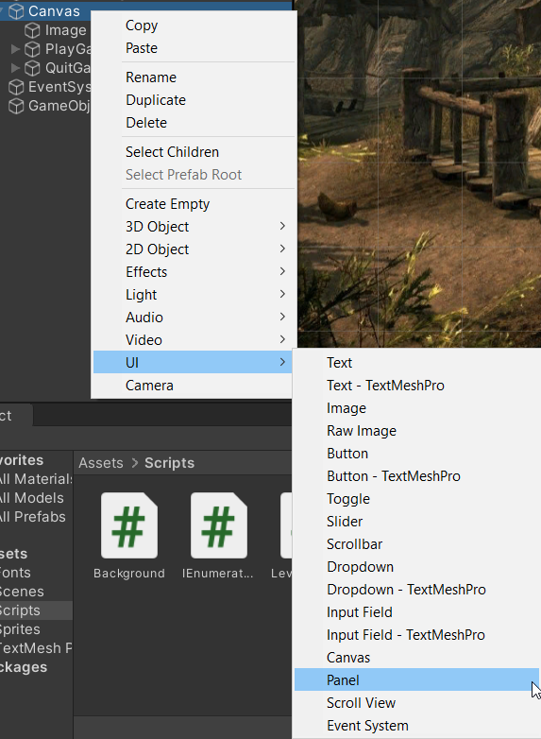
Prvo napravimo Panel

Slide 19
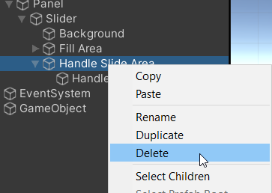
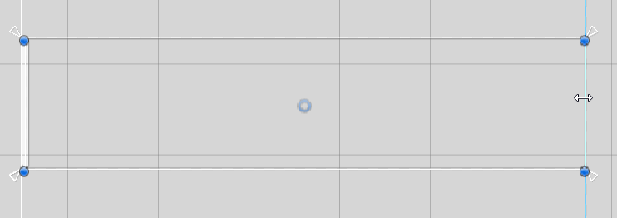

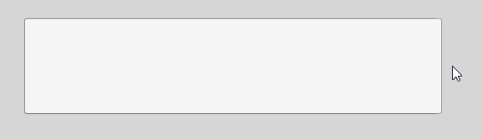
Pa ga napravimo potpuno vidljivim
Dodamo Slider i obrisemo Handle
Fill area povecamo do kraja slidera

Slide 20
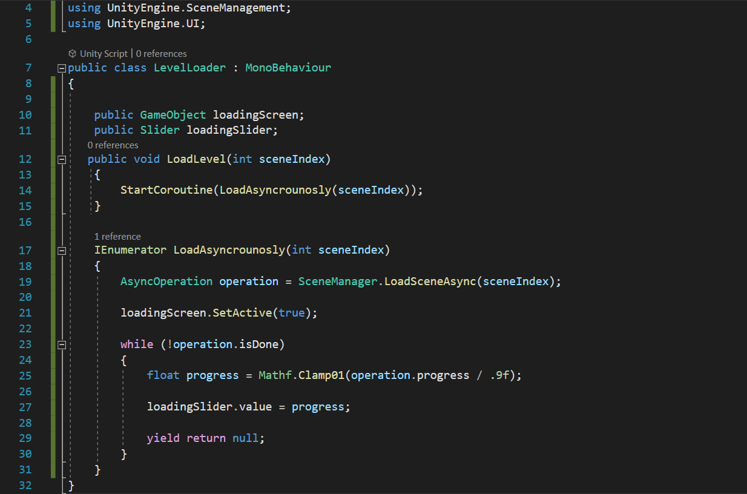
Scripta:

Slide 21
Hvala na pažnji

